Slide 1

Gestão integrada
com inteligência para decidir
Operação, BI, IA e histórico de alterações na mesma plataforma
01
Notes:
Apresentar o PlanX como sistema de gestão com capacidade própria de adaptação. A conversa comercial deve partir dos processos do cliente e do escopo desejado.
Fontes locais: C:/PlanX/Claude/GuiaLPO/guia_lpo.md; C:/PlanX/ChatGPT/Analise-PlanX-2026-10-05.md
Recursos e integrações dependem dos objetos, versão e configuração contratados.

Slide 2
Os desafios da operação
Controles dispersos
Planilhas e controles paralelos dificultam acompanhar pedidos, materiais e valores.
Digitação repetida
Digitar os mesmos dados em várias etapas aumenta o trabalho de conferência.
Processos específicos
Regras próprias da empresa exigem telas e relatórios adequados à operação.
Visibilidade da gestão
A equipe precisa consultar pendências e acompanhar a execução com dados atuais.
02
Notes:
Usar estes pontos como perguntas de diagnóstico. São situações comerciais possíveis, não resultados de pesquisa nem afirmações sobre todos os clientes.
Fontes locais: C:/PlanX/Claude/GuiaLPO/guia_lpo.md; C:/PlanX/Claude/GuiaLPO/objetos_classificacao.md
Recursos e integrações dependem dos objetos, versão e configuração contratados.

Slide 3
Gestão integrada para as áreas da empresa
Comercial e financeiro
Orçamentos, pedidos, faturamento, contas a pagar e a receber.
Compras e estoque
Cotações, recebimento de materiais, movimentações e inventário.
Produção e qualidade
Ordens de fabricação, programação, apontamentos e rastreabilidade.
Gestão e análise
BI, gráficos e IA para consultar dados e acompanhar resultados.
A composição dos módulos acompanha o escopo de cada projeto.
03
Notes:
O catálogo de objetos documenta estas rotinas em uma base analisada. Não apresentar o catálogo como pacote universal disponível em toda instalação. Definir módulos durante o diagnóstico.
Fontes locais: C:/PlanX/Claude/GuiaLPO/objetos_classificacao.md
Recursos e integrações dependem dos objetos, versão e configuração contratados.

Slide 4
Regras da empresa incorporadas ao sistema
Telas e rotinas adaptadas
ao seu processo
Telas, relatórios e rotinas usam objetos configuráveis na plataforma.
A equipe técnica adapta o comportamento ao processo do cliente.
Exemplos: campos específicos, validações e relatórios por área.
04
Notes:
A LPO define estruturas de dados, telas e comandos. Objetos ficam na tabela BASE. Objetos locais e controlados têm ciclos distintos. A personalização requer trabalho técnico e escopo definido, sem promessa de alteração instantânea ou gratuita.
Fontes locais: C:/PlanX/Claude/GuiaLPO/guia_lpo.md; C:/PlanX/Claude/GuiaLPO/lpo_tela.md
Recursos e integrações dependem dos objetos, versão e configuração contratados.

Slide 5
Pedidos e materiais na rotina da equipe
Comercial
Consulta de orçamentos e pedidos para acompanhar a carteira.
Compras
Necessidades de materiais e recebimentos apoiam o abastecimento.
Estoque
Movimentações e consultas mostram a posição dos materiais.
Faturamento
Rotinas de emissão e relatórios acompanham a saída dos pedidos.
05
Notes:
A proposta é demonstrar um percurso da operação comercial. Antes de vender um fluxo ponta a ponta, verificar os vínculos implementados nos objetos do cliente.
Fontes locais: C:/PlanX/Claude/GuiaLPO/objetos_classificacao.md
Recursos e integrações dependem dos objetos, versão e configuração contratados.

Slide 6
Produção com acompanhamento por etapa
Planejamento
Ordens de fabricação e programação orientam o trabalho do PCP.
Execução
Apontamentos registram o avanço dos processos produtivos.
Materiais
Estruturas e requisições apoiam o controle de consumo.
Qualidade
Rotinas de inspeção, não conformidade e rastreabilidade por lote.
06
Notes:
O catálogo documenta OFABR, programação de OF, apontamentos, inspeção e RASTREABILIDADELOTE. Selecionar para demonstração as rotinas pertinentes ao segmento. Não prometer planejamento avançado universal.
Fontes locais: C:/PlanX/Claude/GuiaLPO/objetos_classificacao.md; C:/PlanX/PXApp/uProgramacaoProducao.pas
Recursos e integrações dependem dos objetos, versão e configuração contratados.

Slide 7
Financeiro e documentos fiscais
Controle financeiro
Contas a pagar, contas a receber e fluxo de caixa.
Rotinas bancárias
Recursos para boletos, arquivos bancários e conciliação OFX.
Documentos fiscais
Integrações para NF-e, NFC-e e NFS-e.
Conferência
Consultas e relatórios apoiam o acompanhamento de valores e documentos.
Cobertura fiscal e bancária conforme integração e configuração do projeto.
07
Notes:
Confirmar bancos, municípios, provedores e ambientes antes da proposta. Existência do código não implica homologação em todo cenário. Não afirmar conformidade legal geral.
Fontes locais: C:/PlanX/Claude/GuiaLPO/objetos_classificacao.md; C:/PlanX/PXApp/NFeX; C:/PlanX/PXApp/NFSeX; C:/PlanX/PXApp/BoletosX; C:/PlanX/PXApp/OFX.pas; C:/PlanX/PXApp/uConciliacao.pas
Recursos e integrações dependem dos objetos, versão e configuração contratados.

Slide 8
PlanX BI: análises dentro da gestão
Análises por período
Compare vendas por mês, vendedor ou produto com os filtros da análise.
Gráficos e resultados
Consulte os dados em tabelas ou gráficos e exporte os resultados.
Acesso pelo menu
Salve análises e disponibilize-as no menu dos usuários escolhidos.
Ajuda da IA
Descreva a análise desejada em linguagem natural para a IA ajudar a montá-la.
08
Notes:
Exemplo de pedido: quero um comparativo de vendas por mês, separado por cor, somente de sacos de lixo. A disponibilidade depende dos dados, da configuração e do perfil. Fontes: uPlanXBI.pas, uIAUsuario.pas e Main.pas, 10/10/2026.

Slide 9
PlanX AI para o usuário
Perguntas sobre os dados
da sua empresa
“Quanto vendi neste mês?”
“Quais lançamentos explicam o estoque deste produto?”
A IA consulta os dados para responder. Disponibilidade conforme perfil e configuração.
09
Notes:
Nas telas usuais, o PlanX AI consulta os dados em modo somente leitura. No BI, ajuda a montar análises e o usuário pode ver o resultado. Disponível para o perfil V e programadores. A conversa permanece na sessão. Fonte: uIAUsuario.pas e Main.pas, 10/10/2026.

Slide 10
Auditoria detalhada das alterações
Quem e quando
Identifique o usuário, a data e a hora de cada operação registrada.
Origem da operação
Consulte o computador e a tela associados à alteração.
Antes e depois
Veja os valores anteriores e novos dos campos nos registros auditados.
Conferência e controle
Use o histórico para esclarecer diferenças e investigar alterações ou exclusões.
10
Notes:
A auditoria registra eventos e detalhes por campo nas tabelas auditadas. O contexto inclui usuário, login, computador, versão, objeto e tela. Evitar afirmar que toda ação de navegação é auditada. Fontes: uAuditoriaPlanX.pas e uAuditoriaSQL.pas, 10/10/2026.

Slide 11
Suporte com histórico e acompanhamento
Histórico por cliente
Solicitações e orientações reunidas para dar continuidade ao atendimento.
Controle de pendências
O suporte acompanha o que ainda precisa de análise ou solução.
Contexto para analisar
Arquivos, capturas de tela e dados do erro ajudam a investigar cada situação.
Análise das mensagens
As mensagens são analisadas e podem vir a receber respostas automáticas.
11
Notes:
Priorizar o canal Suporte Liderall no PlanX. As conversas da empresa mantêm o contexto do atendimento e reduzem a dispersão em grupos de WhatsApp. Respostas automáticas são uma possibilidade, não uma garantia. Fonte: uMensagens.pas e informações fornecidas por Mauro.

Slide 12
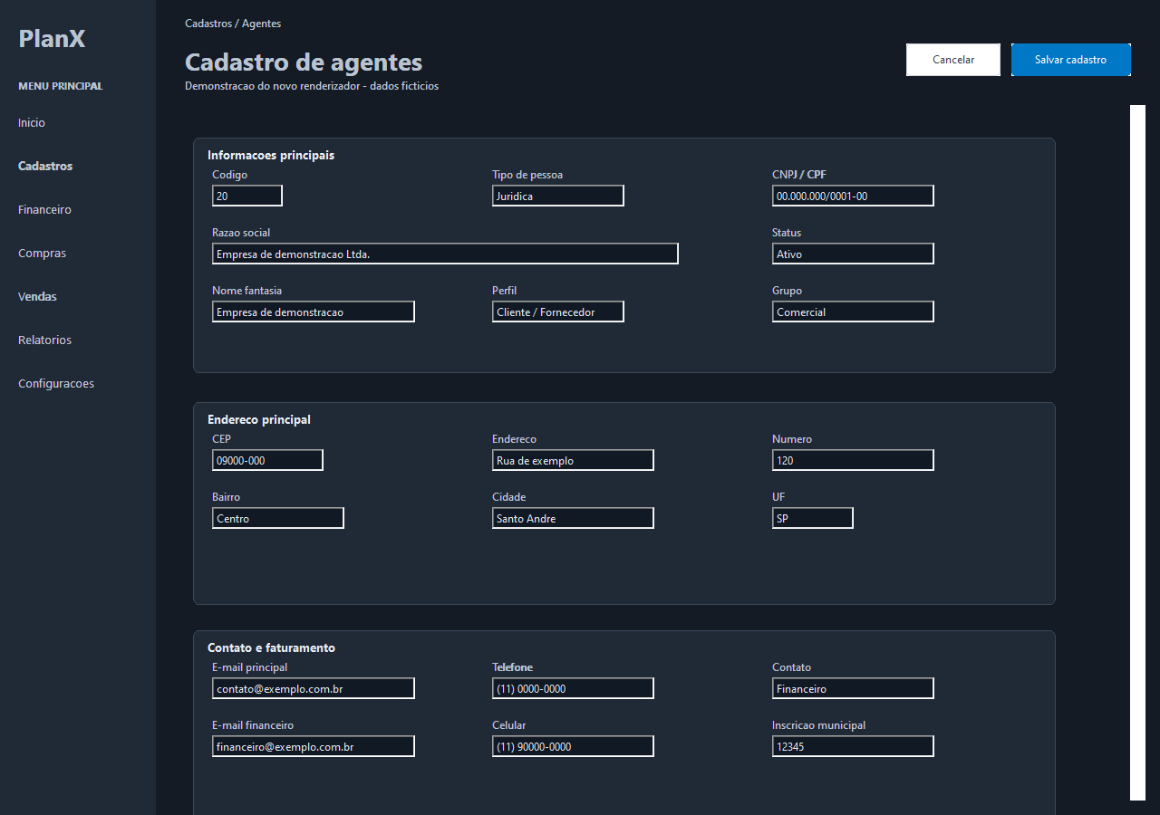
Uma experiência ajustável ao usuário
Aparência clara ou escura
Preferências de navegação
e acesso a tutoriais
dentro do sistema.
Demonstração visual com dados fictícios
12
Notes:
A imagem é um preview do renderizador, com menu e cabeçalho propostos, e não captura de banco real. Preferências atuais incluem claro/escuro, lado do menu e botões com ícones ou texto. Tutoriais dependem do catálogo e ambiente.
Fontes locais: C:/PlanX/PXApp/NEWPLANX.md; C:/PlanX/PXApp/uNewPlanX.pas; C:/PlanX/PXApp/uTutorialPlayer.pas; C:/PlanX/ChatGPT/outputs/newplanx/preview-dark.png
Recursos e integrações dependem dos objetos, versão e configuração contratados.

Slide 13
PlanX AI no trabalho da equipe técnica
Análise com o contexto
da operação do cliente
A IA usa objetos e conhecimento do cliente para apoiar a investigação.
Consultas e resultados ajudam a equipe a propor ajustes nas rotinas.
A equipe revisa as propostas. Comandos de alteração exigem confirmação.
13
Notes:
Mudança relevante desde a apresentação de 08/10: histórico 1.0.4.39 retira o botão lateral do usuário. IAHELPER passa a coletar contexto para erros enviados ao suporte. Históricos 1.0.4.41 a 44 documentam situação da base, explicação, novas tentativas e fluxo contínuo de consultas. Não prometer IA autônoma ou redução de tempo medida. Verificar instalação e configuração antes da demonstração.
Fontes locais: C:/PlanX/Claude/historico_v1.0.4.39.txt; C:/PlanX/Claude/historico_v1.0.4.41.txt; C:/PlanX/Claude/historico_v1.0.4.42.txt; C:/PlanX/Claude/historico_v1.0.4.44.txt; C:/PlanX/PXApp/uIAProgramador.pas
Recursos e integrações dependem dos objetos, versão e configuração contratados.

Slide 14
Proposta de implantação
1. Diagnóstico
Entender os processos, as prioridades e os sistemas atuais.
2. Definição do escopo
Selecionar módulos, integrações e adaptações necessárias.
3. Configuração e validação
Preparar o ambiente e conferir os fluxos com a equipe.
4. Entrada em operação
Planejar treinamento, acompanhamento e evolução por etapas.
Prazos, responsabilidades e investimento definidos na proposta comercial.
14
Notes:
Este é um roteiro comercial proposto, não metodologia contratual encontrada nos arquivos. Alinhar com a capacidade de entrega da empresa. Não há evidência suficiente para divulgar preços, prazos fixos, SLA ou garantia de retorno financeiro.
Fontes locais: C:/PlanX/Claude/GuiaLPO/guia_lpo.md; C:/PlanX/Claude/GuiaLPO/objetos_classificacao.md
Recursos e integrações dependem dos objetos, versão e configuração contratados.

Slide 15
Seu processo
na próxima demonstração
Escolhemos uma rotina e avaliamos como o PlanX atende às suas regras.
O diagnóstico orienta módulos, adaptações e investimento.
15
Notes:
Encerrar propondo uma demonstração: pedir um processo relevante, os principais problemas e os critérios de escolha. Contato comercial e valores devem entrar quando fornecidos pela empresa.
Fontes locais: C:/PlanX/Claude/GuiaLPO/guia_lpo.md
Recursos e integrações dependem dos objetos, versão e configuração contratados.

